Slide 1
2T0C FeFET 5×5 어레이 측정 셋업 설명서
동작 원리 · 연결도 · 펄스 조건과 조절 · 코드 사용법 (FeArray_2T0C_Rev2 + fearray_measure.py)
nmdl · 2026-10

Slide 2
전체 구성: PC → PSU(전압) + Arduino(타이밍) → 보드 → ADC
PSU ×2 (EDU36311A)
6 rail: WWL_ON / WWL_OFF
WBL_PROG / WBL_OFF / VREAD / VDD
(USB-VISA, SCPI)
pyvisa / SCPI
rail 전압
PC (Python)
보드 + 5×5 셀 어레이
fearray_measure.py
config.yaml 읽기 → PSU 전압 설정
→ Arduino 명령 → CSV/플롯 저장
레벨 mux(PSU 전압 선택) · WTR · FeFET
적분기(3000 pF) → ADC
보드 전원 = PSU 3호기(수동)
Arduino Due
FeArray_2T0C_Rev2.ino
디지털 enable 신호(N1·N2·RWL·CON·CR…)
+ 12-bit ADC 5ch
USB 시리얼 115200
enable 신호
적분기 전압 → ADC
원칙: 전압 크기는 PSU가, 언제·얼마나 오래 인가할지는 Arduino가 정한다. Arduino 핀은 3.3 V 로직이며 보드의 mux/레벨시프터가 PSU rail을 셀에 연결한다.

Slide 3
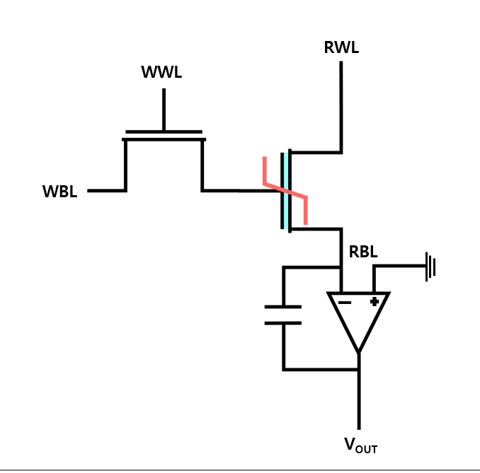
2T0C 셀: WTR + FeFET, 그리고 적분기 읽기 회로
Program (P)
WWL = WWL_ON → WTR 켜짐
WBL = WBL_PROG → SN(FeFET 게이트)에 V_prog
→ HZO 분극 switching, FeFET Vth ↓ (전류 ↑)
Erase (D)
WBL = WBL_OFF(≈0 V) 상태에서 WWL = WWL_ON
→ SN이 0 V로 → 반대 방향 분극, Vth ↑ (전류 ↓)
Read (R)
WWL = WWL_OFF → WTR 꺼짐, SN 플로팅 (저장 유지)
RWL 펄스 → FeFET 전류 I_RBL → 적분기 cap에 축적
V_OUT = −(1/C)∫I_RBL dt → ADC (비파괴 읽기)
Hold / Retention
WWL = WWL_OFF, WBL = WBL_OFF, RWL off
FeFET 분극이 상태를 보존 → 리프레시 불필요
네 신호선: WWL/WBL = 쓰기 (Arduino N1/N2 → PSU rail 선택), RWL/RBL = 읽기 (Arduino RWL 펄스 → 적분기 → ADC). SN = 저장 노드 = FeFET 게이트

Slide 4
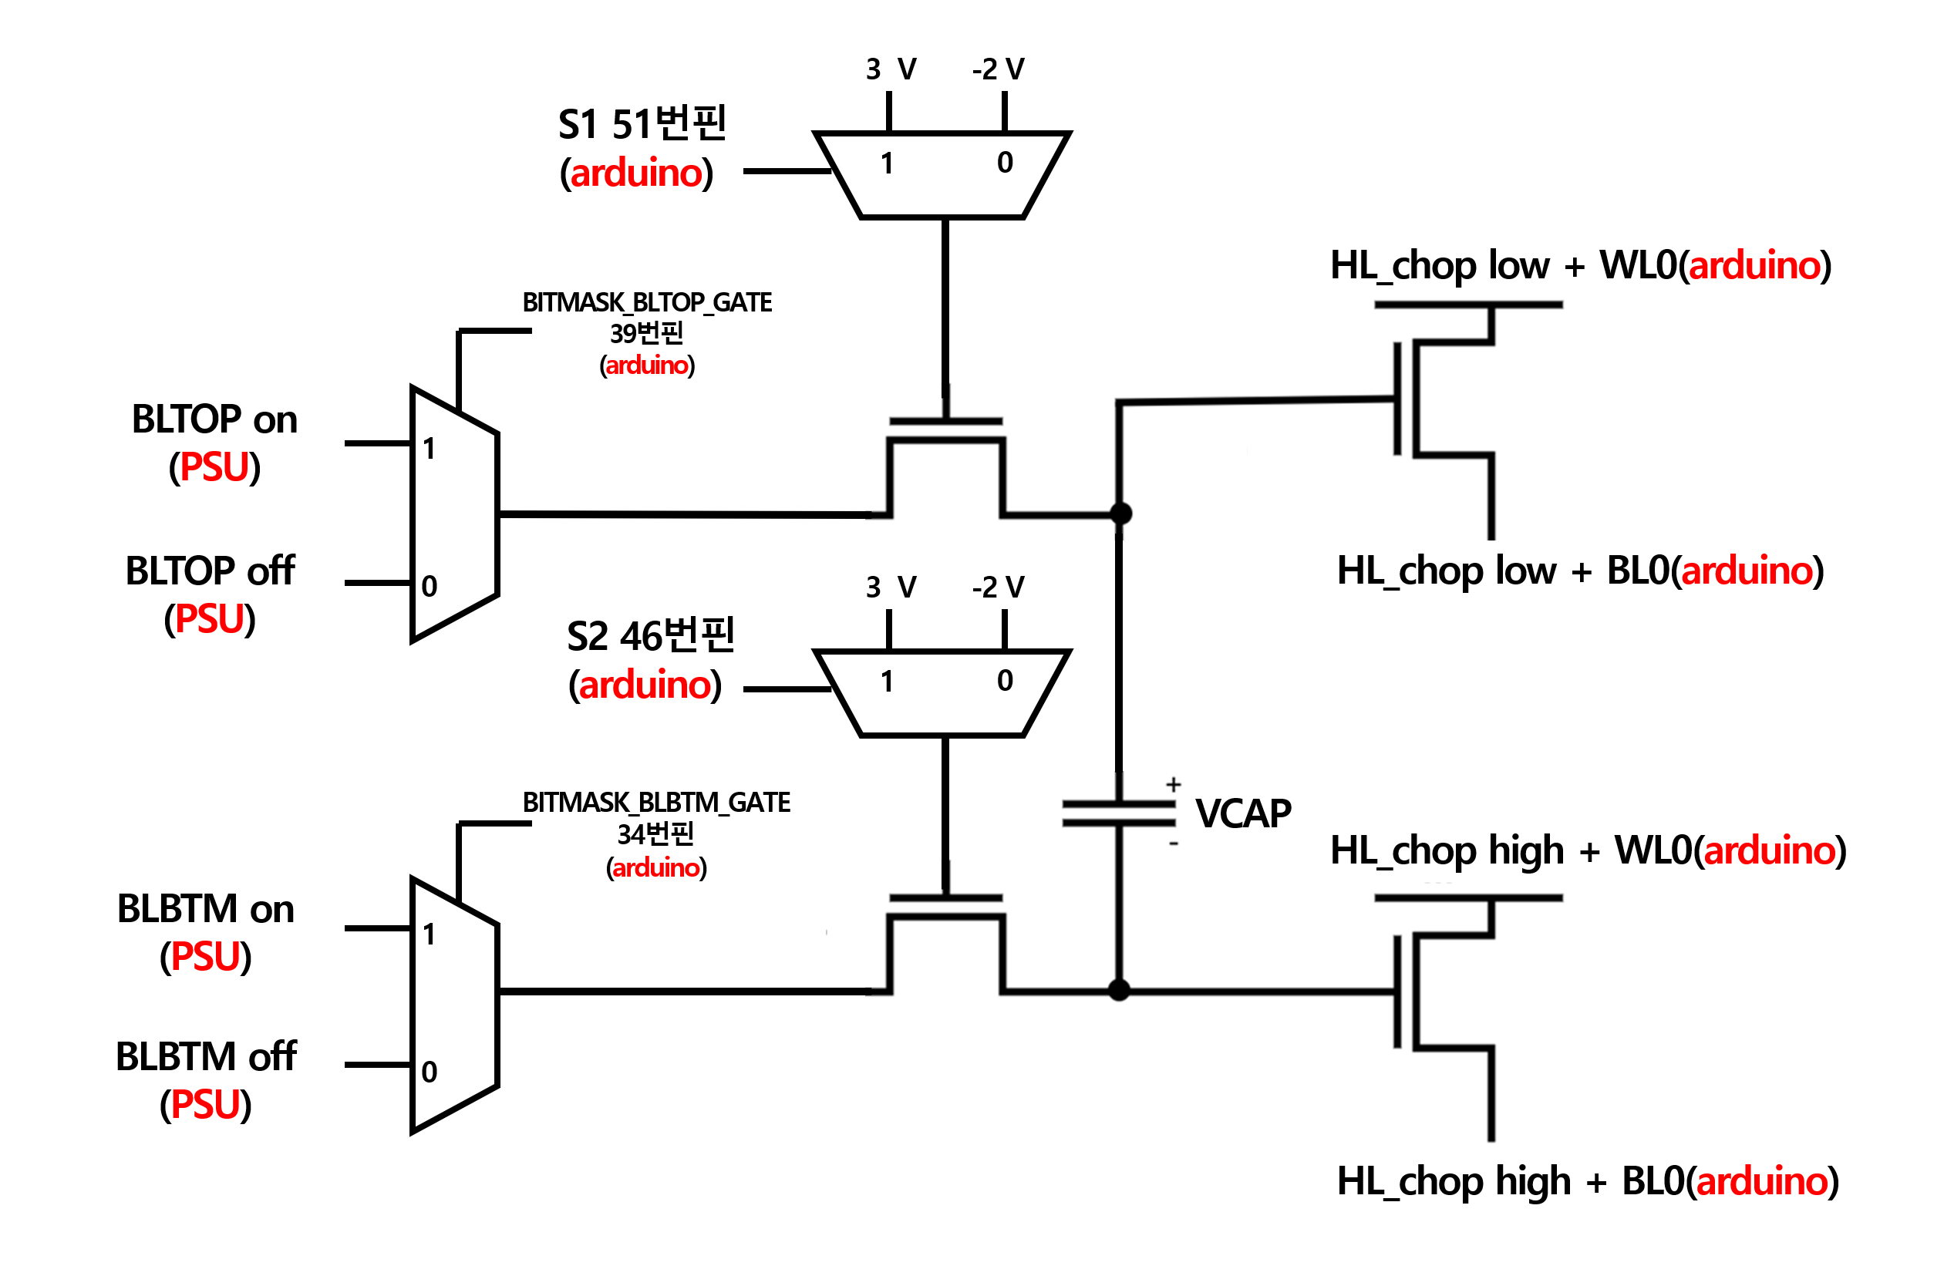
보드 구현: 셀 신호를 PSU rail과 Arduino 핀으로 만드는 방법
2T0C 신호 | 보드 회로도 위치 | 만들어지는 방법
WWL | S1 → 상단 pass TR gate | Arduino N1 HIGH→WWL_ON rail, LOW→WWL_OFF rail
WBL | BLTOP mux 출력 | Arduino N2 HIGH→WBL_PROG, LOW→WBL_OFF
SN | VCAP 노드 | 상단 pass TR(=WTR) 아래 노드 = FeFET 게이트
RWL | 상단 read TR gate (HL_chop LOW) | Arduino RWL[row] 펄스 (DFF 래치)
RBL | read TR 드레인 → 적분기 | op-amp + 3000 pF → ADC[col]
S2 / BLBTM | 하단 경로 | 4T0C용, 2T0C에서는 미사용 (S2 LOW)
회로도의 3 V / −2 V 자리에 WWL_ON / WWL_OFF rail이, BLTOP on/off 자리에 WBL_PROG / WBL_OFF rail이 들어간다. 값은 모두 PSU(yaml voltages)로 바꾼다.
보드 회로도 (row 0 / col 0 셀 기준)

Slide 5
연결도
Arduino 핀 ↔ 신호 ↔ 셀 좌표, PSU 2대 6채널 ↔ 전압 rail

Slide 6
Arduino Due 핀 매핑 (펌웨어 PIN 테이블과 동일)
신호 | 선택 인덱스 | 핀 (idx 0→4) | 포트 비트 | 비고
N1 = WWL | col | 51, 50, 49, 48, 47 | PC12…PC16 | 회로도 S1 = 51번
N2 = WBL 레벨 | row | 39, 38, 37, 36, 35 | PC7…PC3 | 회로도 BLTOP gate = 39번
RWL | row | 25, 26, 27, 28, 29 | PD0,1,2,3,6 | DFF(CK=31번)로 래치
RBL → ADC | col | A0, A1, A2, A3, A4 | ADC ch7…ch3 | raw 12-bit /4 → 0~1023
CON / DS / CR | — | 53 / 42 / 52 | PB14 / PA19 / PB21 | 적분기 연결 / 샘플 / cap 리셋
HL_CHOP / FB | — | 2 / 22 | PB25 / PB26 | 항상 LOW (상단 read TR)
셀 좌표 규약 (Rev1.0 계승)
cell (r, c): 쓰기 = N1[c] & N2[r], 읽기 = RWL[r] & ADC[c]
row_mask × col_mask의 교차곱이 선택됨
예) row [0,1] × col [0,1] → 4셀 동시
꼭 확인
WWL이 col, WBL이 row로 가는 규약이 PCB 배선과 맞는지 확인
다르면 .ino 상단 N1_PIN / N2_PIN / WL_PIN / ADC_CH 테이블만 수정
INIT → DBGR로 25셀 맵이 정상 범위(수십~수백)인지 먼저 확인
Arduino 핀 출력은 0/3.3 V 로직. 실제 셀 전압은 보드의 mux가 PSU rail 중 하나를 고르는 방식 (HIGH→ON rail, LOW→OFF rail).

Slide 7
PSU 연결: EDU36311A 2대 → 6 rail (yaml 기본 배정)
rail | PSU | CH | 최대 | 극성 | 보드 연결 (mux 입력) | 예시 값
VDD | 1 | CH1 | 6 V | + | 보드 아날로그 전원 (적분기/레벨시프터) | 5.0 V
WWL_ON | 1 | CH2 | 30 V | + | S1 mux '1' 입력 (N1 HIGH) | 3.0 V
WWL_OFF | 1 | CH3 | 30 V | − (반전 배선) | S1 mux '0' 입력 (N1 LOW) | −2.0 V
WBL_OFF | 2 | CH1 | 6 V | + | BLTOP 'off' 입력 (N2 LOW) | 0.0 V
WBL_PROG | 2 | CH2 | 30 V | + | BLTOP 'on' 입력 (N2 HIGH) | 4.0 V
VREAD | 2 | CH3 | 30 V | + | read 바이어스 (RWL/RBL 레벨) | 1.0 V
음전압 rail 만들기
EDU36311A 출력은 절연 → 채널 '+' 단자를 보드 GND에, '−' 단자를 rail로 연결
yaml에서 negative: true 로 표시 (드라이버는 |V|만 설정)
음전압 요청인데 negative:false면 에러로 막음
PSU 1 (EDU36311A)
PSU 2 (EDU36311A)
보드
배선 규칙
CH1 VDD
CH1 WBL_OFF
GND 한 점 공통 (PSU 1·2·3 모두)
S1 mux 1/0 ← WWL_ON / WWL_OFF
BLTOP on/off ← WBL_PROG / WBL_OFF
VREAD, VDD, 보드 전원(PSU 3)
Arduino GND ↔ 보드 GND
+ → VDD, − → GND
+ → BLTOP 'off', − → GND
모든 PSU의 '−' (또는 반전 시 '+') 기준을 보드 GND 한 점에 공통 접지
CH1은 6 V 제한 → 큰 전압은 CH2/CH3
보드용 PSU 3호기는 코드가 건드리지 않음 (먼저 켜고 마지막에 끔)
VISA 주소: pyvisa list_resources()로 확인 후 yaml 입력
CH2 WWL_ON
CH2 WBL_PROG
+ → S1 mux '1', − → GND
+ → BLTOP 'on', − → GND
CH3 WWL_OFF
CH3 VREAD
− → S1 mux '0', + → GND (반전)
+ → VREAD, − → GND
켜는 순서 on_order: VDD → WWL_OFF → WBL_OFF → VREAD → WWL_ON → WBL_PROG / 끝나면 off_order 역순으로 3단계 램프다운 후 출력 OFF

Slide 8
펄스는 어떻게 나가는가
Program / Erase / Read 타이밍과 현재 기본 조건

Slide 9
Program 펄스 (scenario P, 셀당 1회)
N1 (WWL)
WWL_ON / WWL_OFF
pre_en 20 µs
zero_t 20 µs
post_en 20 µs
N2 (WBL)
WBL_PROG / WBL_OFF
pot_pw 5000 µs (WBL = WBL_PROG)
SN (게이트)
플로팅
V_off
≈ V_prog → HZO 분극 switching
V_off로 복귀
플로팅 (WTR off)
펌웨어 동작 (programPulse)
조절
N1[col] ON → pre_en → N2[row] ON → pot_pw → N2 OFF → zero_t → N1 OFF → post_en
wwl_hold=1 이면 N1을 program phase 내내 ON (Rev1.0 FE 모드와 동일) — N2만 펄스
진폭: yaml voltages.WBL_PROG (PSU) — 펄스마다 바꾸려면 sweep
폭: pot_pw [µs] · 횟수: pot_num · WTR 게이트 전압: WWL_ON
게이트가 V_off로 돌아올 시간: zero_t (WTR RC보다 길게)

Slide 10
Erase 펄스 (scenario D, 셀당 1회)
N2 (WBL)
모든 row N2 OFF → WBL = WBL_OFF (보통 0 V)
N1 (WWL)
pre_en 20 µs
dep_pw 5000 µs (WWL = WWL_ON)
post_en 20 µs
zero_t 20 µs
SN (게이트)
플로팅 (이전 상태)
= WBL_OFF → FeFET 게이트 0 V (erase)
플로팅
펌웨어 동작 (erasePulse)
조절 / 주의
N2 전부 OFF → pre_en → N1[col] ON → dep_pw → N1 OFF → post_en → zero_t
Erase는 'WBL=V_off인 채로 WTR을 켜는 것' → 같은 col의 다른 row 셀도 같은 조건에 놓임 (half-select)
erase 강도 = WBL_OFF 전압(음수 가능, negative 배선) × dep_pw × dep_num
Erase 중 WWL_ON이 WTR 게이트에 걸림 → GI 스트레스. 필요 시 WWL_ON을 낮게
disturb 평가의 핵심 구간: 같은 col 비선택 row가 함께 erase되는지 맵에서 확인

Slide 11
Read 동작: FeFET 전류를 적분해서 읽는다 (비파괴)
1
준비
WTR 꺼짐(WWL_OFF) → SN 플로팅, 저장 상태 유지. CON LOW로 RBL을 적분기에 연결, CR HIGH로 cap 개방
2
적분
RWL[row]을 read_time × 100 µs 동안 HIGH (DFF 래치). FeFET이 Vth에 따라 I_RBL을 흘리고 cap에 Q = ∫I dt 축적. RBL은 op-amp 가상접지(≈0 V) → 셀 드레인 전압이 일정
3
샘플
RWL LOW, read_delay 후 CON HIGH로 분리 → 5개 col의 적분기 출력을 ADC가 동시에 읽음 (avg_count회 평균)
4
리셋
CR LOW로 cap 방전 3 ms → 다음 row. row 0→4 반복하면 25셀 맵 1회
값의 의미
읽기 조건 (PSU + yaml)
ADC(0~1023) ∝ V_cap = (1/C)·∫I_RBL dt
Program 후 Vth ↓ → 전류 ↑ → ADC ↑ / Erase 후 ADC ↓
VREAD = RWL high 레벨 (read TR / FeFET 드레인 바이어스), WWL_OFF = read 중 WTR 차단 전압 (충분히 음수)
read_time ↑ 감도 ↑ (포화 주의) · avg_count ↑ 노이즈 ↓ · read_mode로 read 중 WWL 상태 선택 (N1OFF 기본)

Slide 12
Read: 25셀 맵 (row 0→4 순서, row당 5 col 동시)
CON
LOW = 셀 ↔ 적분기 연결
HIGH = 분리 (cap 전압 유지)
CR (cap)
HIGH = cap open → 적분
ADC 샘플 ×avg
LOW=clear 3 ms
RWL[row]
read_time × 100 µs (기본 1000 → 100 ms, DFF 래치로 유지)
read_delay×10 µs
V_cap
I_RBL × t / C 로 상승 (전류 ∝ FeFET 상태)
ADC 읽음
read_mode: read 중 WWL 상태
전류 역산 (Python)
조절
N1OFF WTR off, 게이트 플로팅 (논문 방식, 기본)
N1ALL 5 col WWL 모두 ON → 게이트 = WBL_OFF (전압 정의됨, 전 셀 동일 조건)
N1SEL 선택 col만 ON
V_cap = ADC·4/4095·3.3 V, t = read_time·100 µs
I = C·V_cap/t, C = 3000 pF → 기본 조건 1 count ≈ 0.1 nA
ADC 포화(1023) 시 read_time을 줄일 것
read_time ↑ → 감도 ↑, 시간 ↑, 포화 위험
avg_count ↑ → ADC 노이즈 ↓ (cap 충전은 1회)
VREAD → read 바이어스 (PSU)

Slide 13
PD 시나리오 흐름과 현재 기본 조건
① INIT read
② Program ×pot_num
③ Erase ×dep_num
④ set_num 반복
⑤ EOD
25셀 맵 1회
(set 0, phase I)
선택 셀에 P 펄스
read_interval마다 맵 read
선택 col에 D 펄스
read_interval마다 맵 read
②→③ 을 set_num회
(DP는 ③→②)
모든 라인 OFF
Python: CSV·맵·플롯 저장
파라미터 | 기본값 | 의미 | 파라미터 | 기본값 | 의미
pot_num / dep_num | 20 / 20 | set당 P / D 펄스 수 | read_time | 1000 | RWL 펄스 수 (×100 µs = 100 ms)
pot_pw / dep_pw | 5000 / 5000 µs | 펄스 폭 | read_interval | 1 | N펄스마다 맵 read
pre_en / post_en / zero_t | 20 / 20 / 20 µs | 라인 간 settle | read_mode | N1OFF | read 중 WWL 상태
set_num | 1~3 | P→D 반복 횟수 | avg_count | 10 | ADC 평균 횟수
WBL_PROG / WBL_OFF | 4.0 / 0.0 V | program / erase 레벨 (PSU) | wwl_hold | 0 | P phase 동안 WWL 유지 여부
WWL_ON / WWL_OFF | 3.0 / −2.0 V | WTR 게이트 (PSU) | read_wait_ms | 100 | read 전 대기
시간 예산: PD 기본(20P+20D, 매 펄스 read, read_time 1000)은 read 1회 ≈ 5 row × (100 ms + 3 ms) + 100 ms ≈ 0.6 s → 41 read ≈ 25 s/set. 펄스 자체(5 ms)는 무시 가능.

Slide 14
무엇을 바꾸면 무엇이 달라지나
바꾸고 싶은 것 | 어디서 | 키 | 비고
Program 세기 (진폭) | PSU · yaml voltages | WBL_PROG | ISPP: experiments[].sweep {key: WBL_PROG, values: [...]}
Program 세기 (폭 / 횟수) | yaml defaults / experiment | pot_pw, pot_num | identical pulse = 폭·진폭 고정, 횟수만 누적
Erase 세기 | PSU + yaml | WBL_OFF (음수 가능), dep_pw, dep_num | WBL_OFF는 read-write 레벨도 겸함 → 보통 0 V 유지, 폭·횟수로 조절
WTR 켜짐/꺼짐 강도 | PSU | WWL_ON, WWL_OFF | WWL_OFF가 충분히 음수여야 게이트 플로팅 유지 (retention)
선택 셀 | experiment | rows, cols | 교차곱. 단일 셀 / 한 row / 한 col 단위 권장
read 빈도 / 분해능 | experiment | read_interval, read_time, avg_count | read_interval 0 = 펄스만 (DBG)
read 중 게이트 조건 | experiment | read_mode, wwl_hold | N1OFF↔N1ALL 비교로 read disturb 확인
Retention | scenario R | r_points, r_interval_s | P/D 후 맵을 주기적으로 반복 read
펌웨어 재업로드가 필요한 변경: 핀 테이블, RWL_PERIOD_US(100 µs), CAP_CLEAR_MS, 새 시나리오 추가. 나머지는 전부 yaml 한 줄.

Slide 15
코드 사용법
설치 → 펌웨어 업로드 → yaml 설정 → 시뮬레이션 → 실측 → 결과 해석

Slide 16
설치와 첫 실행 (5단계)
1
설치
pip install pyserial pyvisa pyvisa-py pyyaml numpy matplotlib
(Keysight IO Libraries 설치 시 pyvisa-py 없이도 동작)
2
펌웨어
Arduino IDE → 보드 'Arduino Due (Programming Port)'
firmware/FeArray_2T0C_Rev2/FeArray_2T0C_Rev2.ino 업로드
3
주소 확인
python -c "import pyvisa; print(pyvisa.ResourceManager().list_resources())"
→ yaml psu.resources 1, 2 에 입력 · arduino.port 에 COM 번호
4
시뮬레이션
python fearray_measure.py config.yaml --sim
→ 하드웨어 없이 전체 흐름·폴더 구조·플롯 확인
5
실측
python fearray_measure.py config.yaml (PSU + Arduino)
python fearray_measure.py config.yaml --no-psu (전압은 수동)
python fearray_measure.py config.yaml --only init_map cell00_PD

Slide 17
config.yaml 구조
output_dir: data
arduino: {port: COM5}
psu:
resources: {1: "USB0::...::INSTR", 2: "USB0::...::INSTR"}
rails:
WWL_ON: {psu: 1, ch: 2, negative: false, current_limit: 0.05}
WWL_OFF: {psu: 1, ch: 3, negative: true, current_limit: 0.05}
...
voltages: # 기본 rail 전압 [V]
VDD: 5.0
WWL_ON: 3.0
WWL_OFF: -2.0
WBL_PROG: 4.0
WBL_OFF: 0.0
VREAD: 1.0
defaults: # 펌웨어 파라미터 기본값
pot_num: 20
dep_num: 20
pot_pw: 5000
read_time: 1000
read_interval: 1
read_mode: N1OFF
experiments: # 위에서부터 순서대로 실행
- name: init_map
scenario: INIT
rows: []
cols: []
- name: cell00_PD # (0,0) 한 셀, P20 → D20 ×3
scenario: PD
rows: [0]
cols: [0]
set_num: 3
- name: row1_PD # row 1 다섯 셀 동시
scenario: PD
rows: [1]
cols: [0, 1, 2, 3, 4]
- name: cell00_P_vprog # ISPP처럼 WBL_PROG 스윕
scenario: P
rows: [0]
cols: [0]
pot_num: 10
sweep: {key: WBL_PROG, values: [3.0, 3.5, 4.0, 4.5]}
- name: retention_map # 맵을 60 s 간격 10회
scenario: R
r_points: 10
r_interval_s: 60

Slide 18
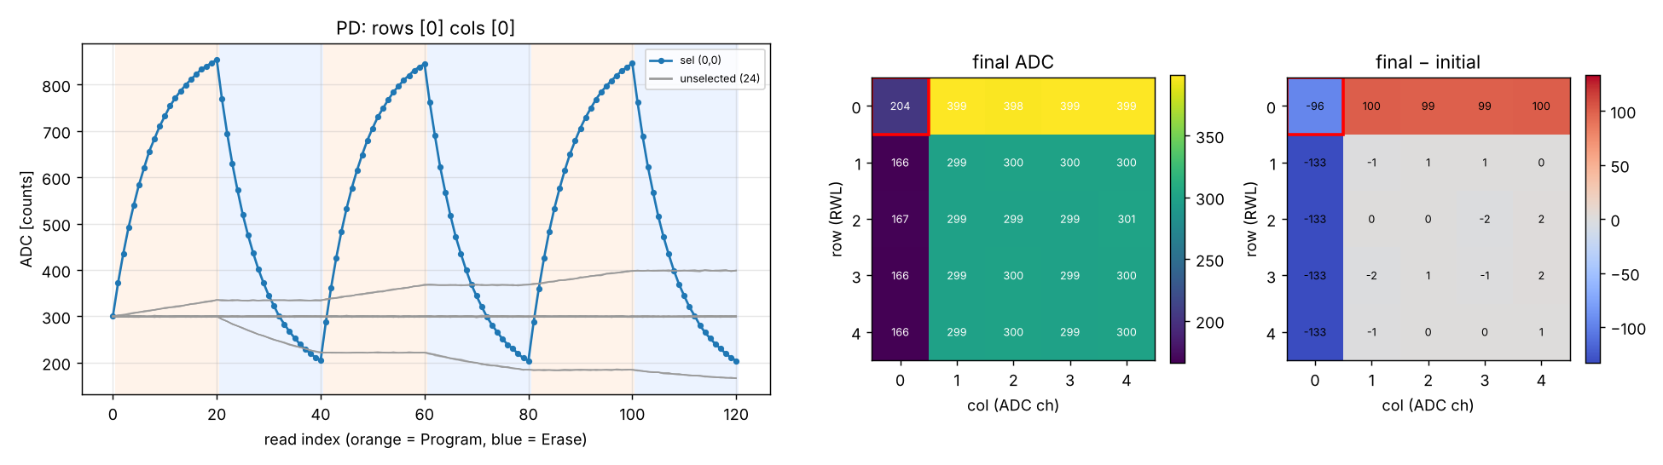
결과 파일과 플롯 읽는 법
data/<시각>_<이름>/
data.csv read_idx,t_s,set,phase,pulse,row,col,selected,adc,I_uA
map_initial / map_final / map_delta.csv 5×5
meta.json 파라미터·rail 전압·상수
plot.png 아래 설명
plot.png (시뮬레이터 예시 — half-select disturb를 일부러 넣은 모델, 실제 소자 특성 아님)
왼쪽: 추이
가운데/오른쪽: 맵
콘솔 요약
색 선 = 선택 셀, 회색 = 비선택 24셀
주황 배경 = Program 구간, 파랑 = Erase 구간
x = read 인덱스 (set·phase·pulse는 CSV에)
final ADC 맵과 final − initial 맵, 빨간 테두리 = 선택 셀
선택 셀만 크게 변하고 나머지 Δ≈0 이면 OK
같은 col 또는 같은 row가 함께 움직이면 half-select disturb
Δ selected: 선택 셀 평균 변화
Δ unselected: 비선택 평균 / max|Δ|
실행 중 read 진행률과 선택 셀 값 표시

Slide 19
코드 저장소: github.com/yunho-song/2t0c-array-setup
2t0c-array-setup/
├─ README.md 전체 설명 (이 PPT 요약)
├─ FeArray_2T0C_manual.pptx 이 설명서
├─ firmware/
│ └─ FeArray_2T0C_Rev2/
│ └─ FeArray_2T0C_Rev2.ino Arduino Due 펌웨어
├─ python/
│ ├─ fearray_measure.py 메인 실행 (yaml → PSU → Arduino → CSV/플롯)
│ ├─ fearray_arduino.py 시리얼 프로토콜 · ScenarioParams · 전류 역산
│ ├─ psu_macro_2T0C.py 6 rail ↔ PSU 채널 매핑 · 램프다운
│ ├─ power_supply_EDU36311A.py SCPI 드라이버 (+Dummy)
│ ├─ fearray_sim.py 하드웨어 없는 시뮬레이터 (--sim)
│ └─ config_example.yaml 설정 예시 → 복사해서 config.yaml
└─ data/ 측정 결과 (.gitignore, 커밋 안 함)
처음 받기
git clone https://github.com/yunho-song/2t0c-array-setup.git
cd 2t0c-array-setup/python && pip install -r requirements.txt
cp config_example.yaml config.yaml → 포트·VISA·전압 수정
바꾼 뒤 올리기
git add -A && git commit -m "pot_pw 2ms, cell(1,2) PD"
git push
펌웨어·yaml·측정 조건을 한 커밋으로 묶어 두면 데이터 추적이 쉬움
측정 데이터(data/)는 용량이 커지므로 저장소에 넣지 않고 OneDrive/연구노트 폴더에 둔다. 조건은 meta.json에 함께 저장되므로 커밋 해시만 기록하면 재현 가능.

Slide 20
첫 측정 전 체크리스트
✓
배선
✓
전압 안전
PSU 6채널 ↔ 보드 mux 입력, 공통 GND, 음전압 rail 반전 배선, 보드용 3호기 먼저 ON
yaml voltages 를 소자 한계 안에서 시작 (WBL_PROG 낮게 → 올리기). 전류 제한 50 mA
✓
좌표 확인
✓
ADC 범위
INIT → DBGR 맵 확인 후, DBGP 1펄스 → DBGR 로 의도한 셀만 변하는지 확인
초기 맵이 0 또는 1023에 붙어 있으면 read_time / VREAD 조정
✓
시간
✓
Rev1.0과 차이
PD 기본 조건 ≈ 25 s/set. read_interval을 2~5로 올리면 비례해 단축
R 모드: pulse_width(초) 대신 r_interval_s / r_points 사용. 출력 포맷 9필드 (기존 GUI와 비호환)

Slide 21
요약
전압은 PSU(yaml voltages)로, 타이밍·횟수·셀 선택은 yaml defaults/experiments로, 핀·주기는 펌웨어로.
identical pulse PD 실험은 config_example.yaml의 cell00_PD 를 복사해 rows/cols만 바꾸면 된다.

